Slide 1
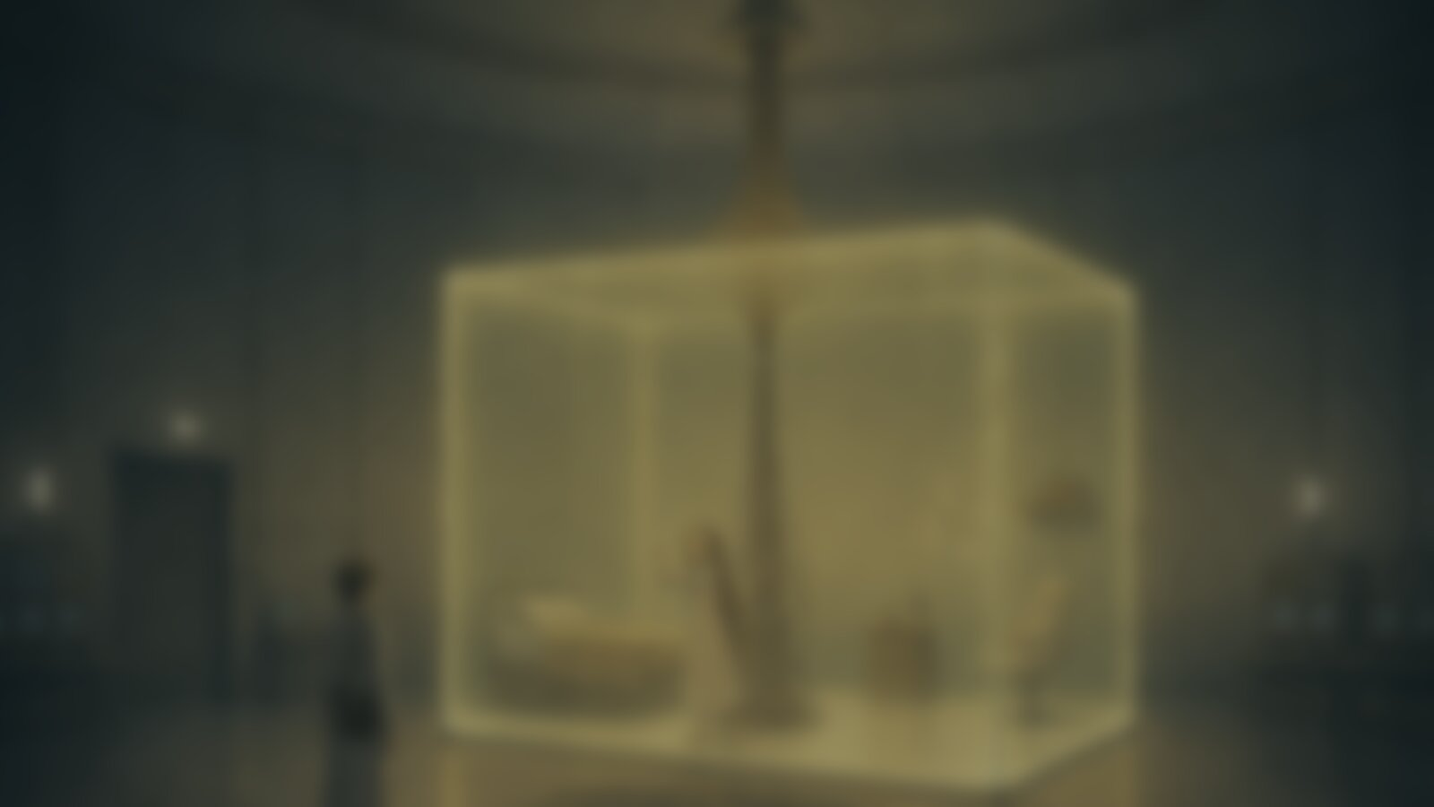
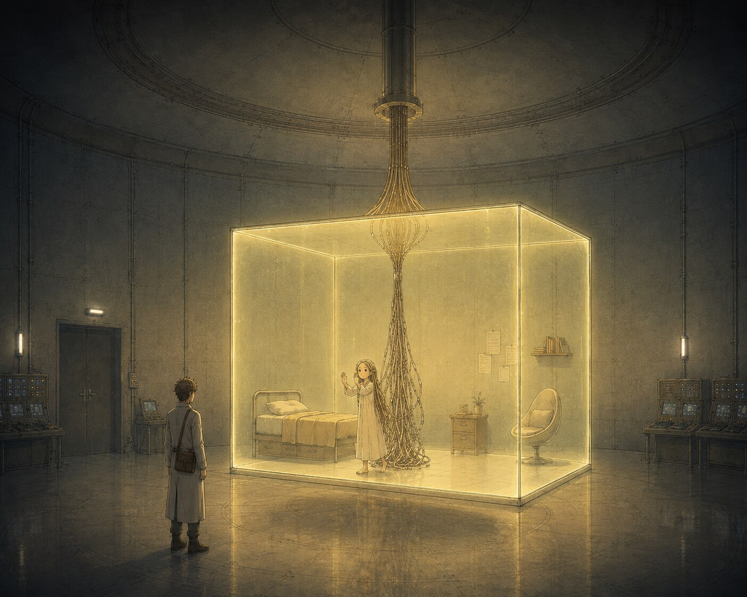
AI CONTENT CREATOR PORTFOLIO
고일준
RAPUNZEL
라푼젤 SF 재해석 애니메이션 기획 (가제)
고전 동화의 원형을 SF 서사와 그래픽 노블 미학으로 다시 쓰는 기획
서울시 매력일자리 AI 콘텐츠 크리에이터 양성과정 · 2026

Slide 2
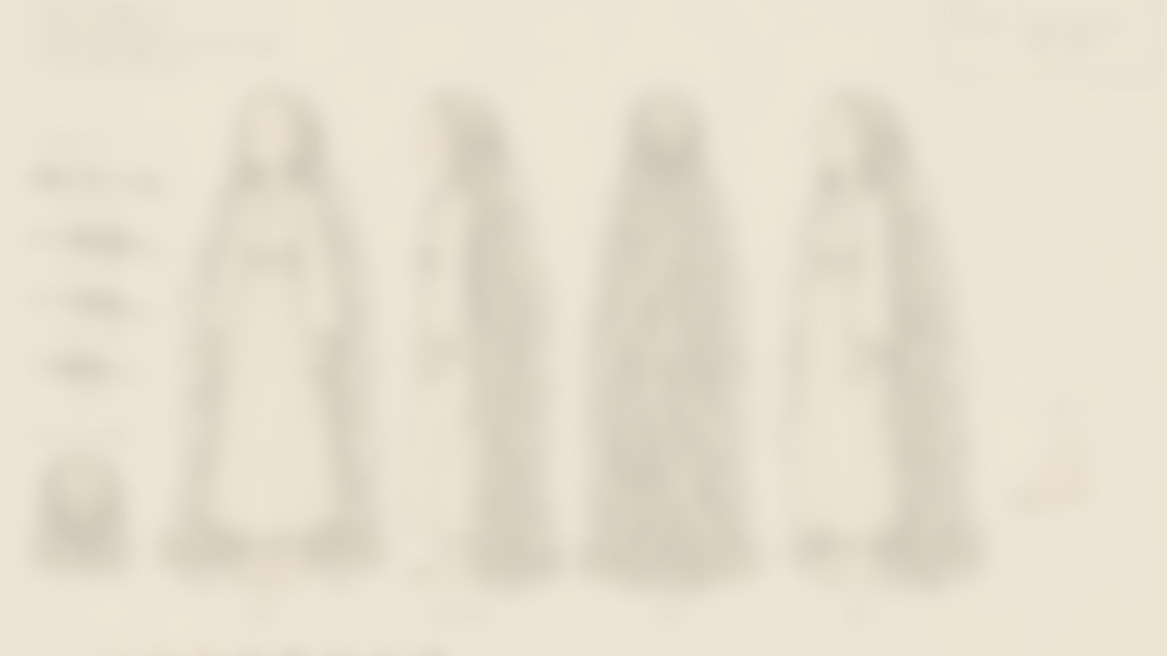
원작 재해석 기획부터 스타일 바이블까지 설계하는 역량
PROFILE
01
02
03
04
원작 재해석 기획
세계관 / 캐릭터 설계
비주얼 스타일 바이블
레퍼런스 리서치
고전 동화 '라푼젤'의 원형 요소를 계승하고 SF 설정으로 새롭게 해석한 서사 기획
AI툴을 활용한 캐릭터 시트 / 표정 시트 / 이미지보드로 세계관 시각화
리뉴 클레르 손그림 스타일과 청록 / 황금 보색 대비로 일관된 톤 설계
유사 작품 검토와 원작 비평 해석을 인물 구축에 반영
"작은 규모의 이야기 안에 웅장하고 시네마틱한 분위기를 담아내는 것" 작품개요 기획의도 중

Slide 3

완전무결한 유리 감옥과 구원자의 반전, SF 판타지 기획
OVERVIEW
LOGLINE
성층권 위 격리된 연구시설, 완전무결한 유리 감옥에 갇힌 소녀를 사랑하게 된 순진한 연구원은 그녀를 구하기 위해 자신의 몸마저 내어주지만, 그것이 죽은 딸과 다시 '닿기' 위해 준비해 온 한 어머니와 그녀가 만들어낸 존재의 계획이었다는 사실을 알지 못한다.
장르
SF / 판타지, 절제된 스릴러 서스펜스
러닝타임
3분 내외 프로모션 비디오, 본편은 장 / 단편으로 발전
타깃
고등학생~성인, 독창적 / 예술 애니메이션 관객층
플랫폼
추후 결정
이미지보드 · 큐브

Slide 4
원작의 원형은 계승하고 구원자의 역할은 뒤집은 재해석
CONCEPT
원작 라푼젤
이 작품
탑
▶
성층권 연구시설의 완전 밀폐 공간 '큐브'
THEME
닿음(실재)
머리카락
▶
데이터 케이블 / 에너지 파이프, 빛과 생명을 잇는 생명선
라푼젤
▶
R, 죽은 딸의 데이터로 재구성된 존재
만질 수 없는 것을 향한 갈망, 닿기 위해 치러야 하는 대가, 그리고 닿고 나서도 완전히 확신할 수 없는 것들에 관한 이야기
왕자
▶
연구원 루카스, 구원자가 되려다 이용당하는 존재
마녀
▶
K. 멜루진 박사, 딸을 잃은 신경공학자
주문
▶
'라푼젤, 머리카락을 내려다오'를 변형해 닫힌 창을 여는 방법

Slide 5
네 칸으로 읽는 줄거리, 순수한 로맨스 뒤에 숨은 계획
STORY
01
02
큐브 속 소녀
디기탈리스와 창
성층권 연구시설에 새로 배치된 연구원 루카스가 큐브 속 최고중증 환자 R에게 마음을 빼앗김
꽃을 만져보고 싶다는 R의 소원, 동화 속 주문을 변형한 방법으로 닫힌 창을 열어 꽃을 건넴
03
04
뒤바뀐 존재
재회
회복되지 않은 척하는 R, 의식을 케이블로 전송한 루카스, 두 사람의 자아가 서로 뒤바뀜
루카스의 몸으로 어머니 멜루진 박사에게 돌아간 R, 큐브에 홀로 남은 루카스가 지켜보는 재회
관객은 사건의 전모를 목격하되, 도덕적 판단은 스스로에게 맡기는 열린 결말

Slide 6
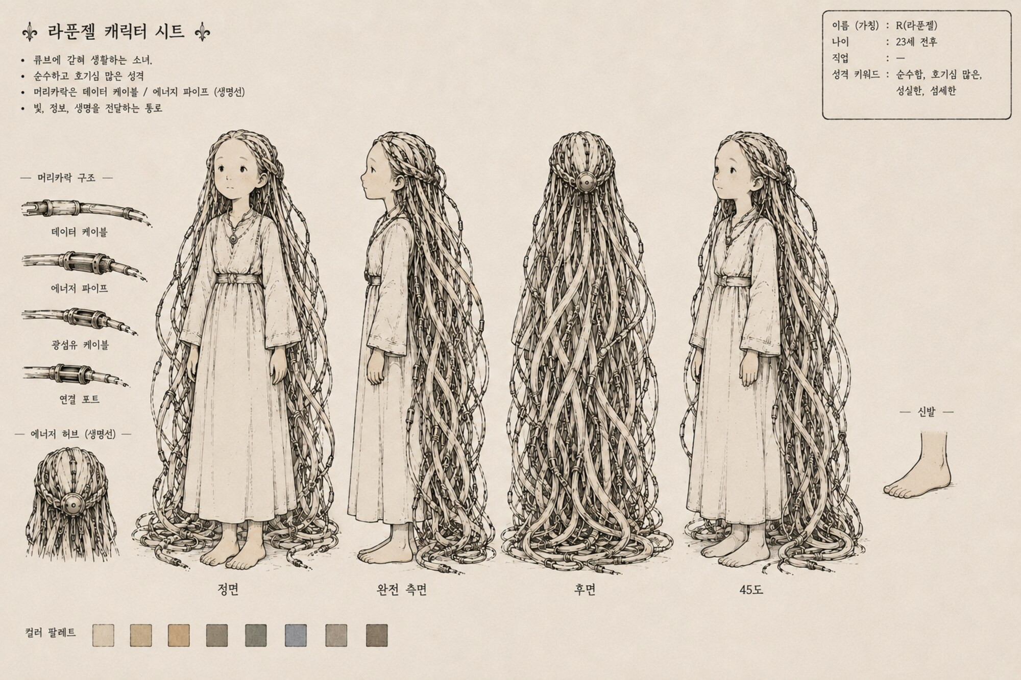
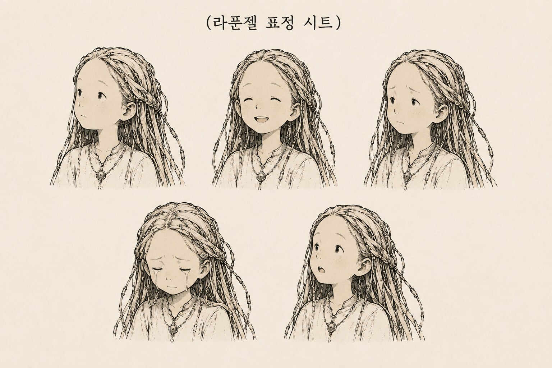
R, 케이블 머리카락으로 재해석한 라푼젤
CHARACTER
표정 시트
머리카락을 데이터 케이블 / 에너지 파이프로 재해석해 빛 / 정보 / 생명의 통로로 시각화
순수해 보이지만 계획적으로 목적을 이루는 이중적 인물
R 캐릭터 시트

Slide 7
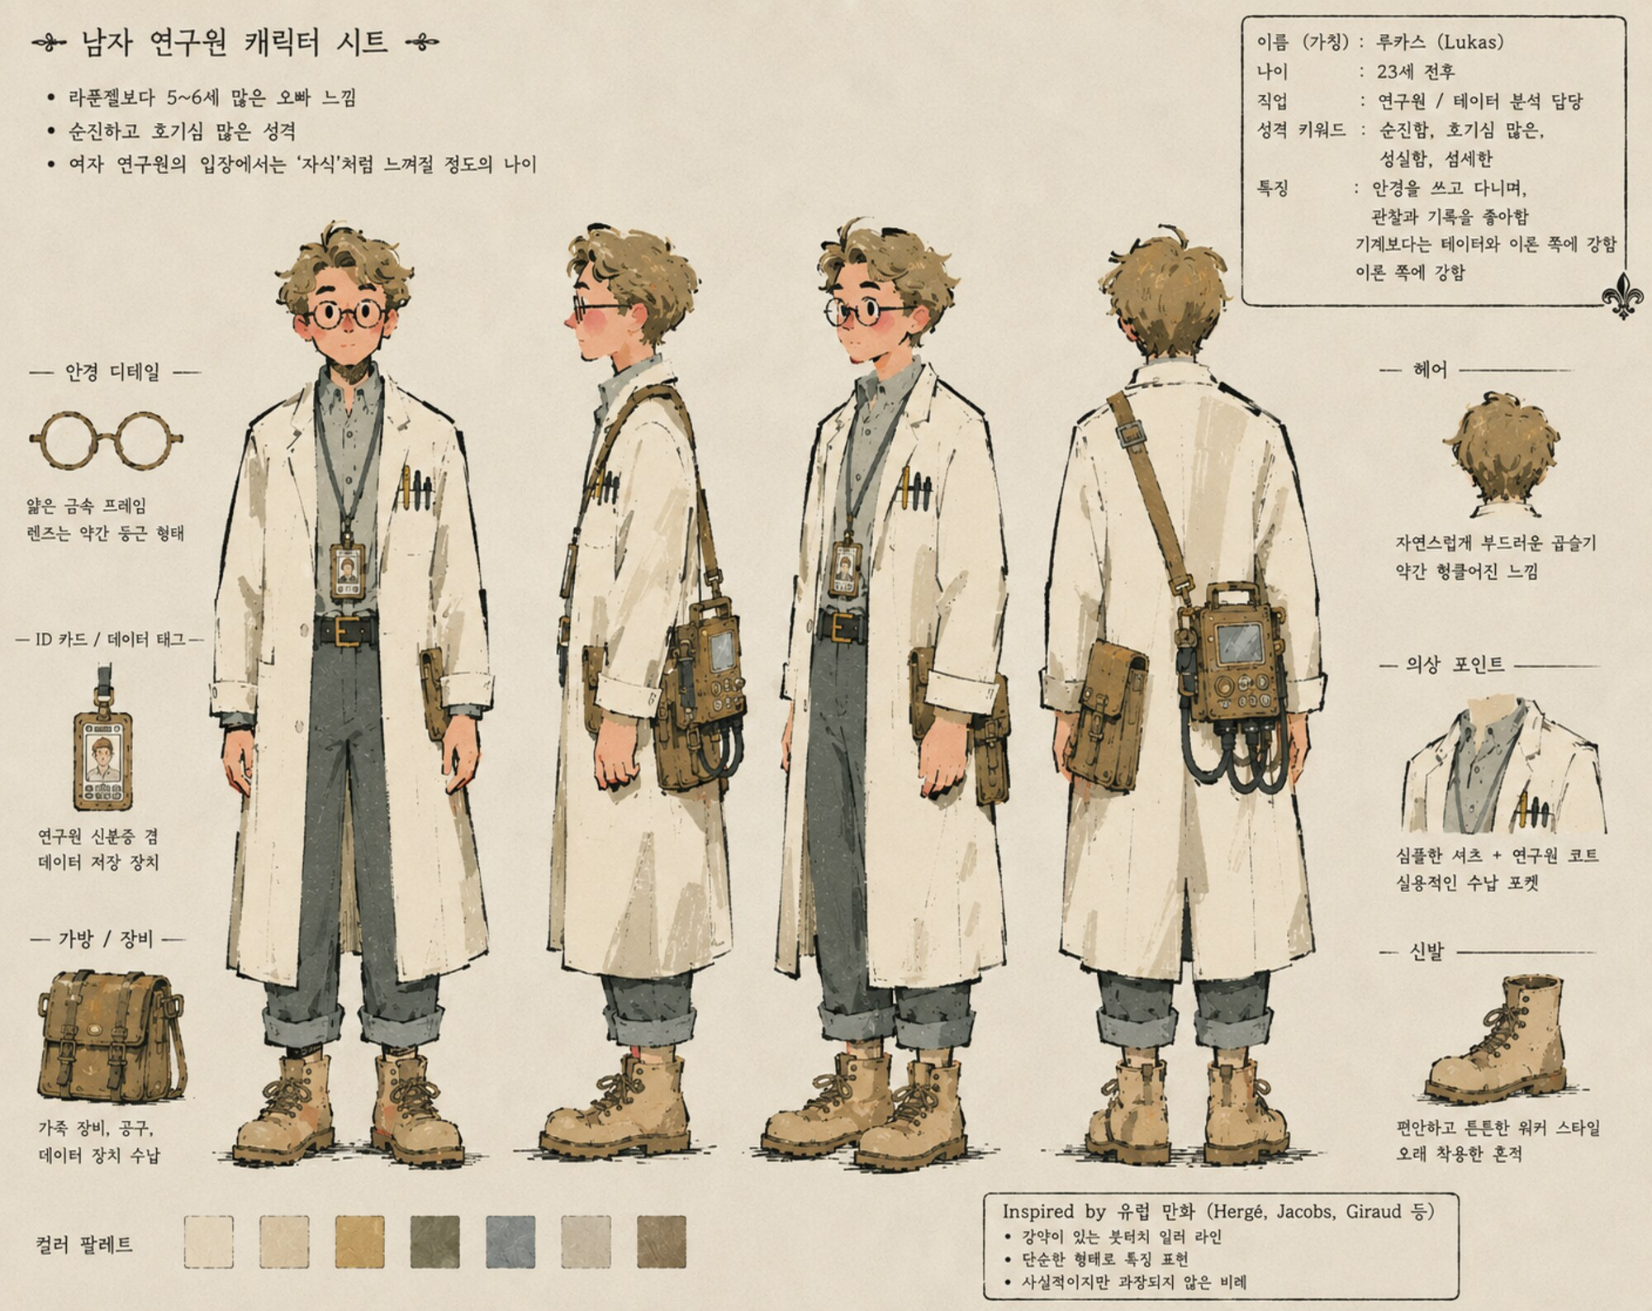
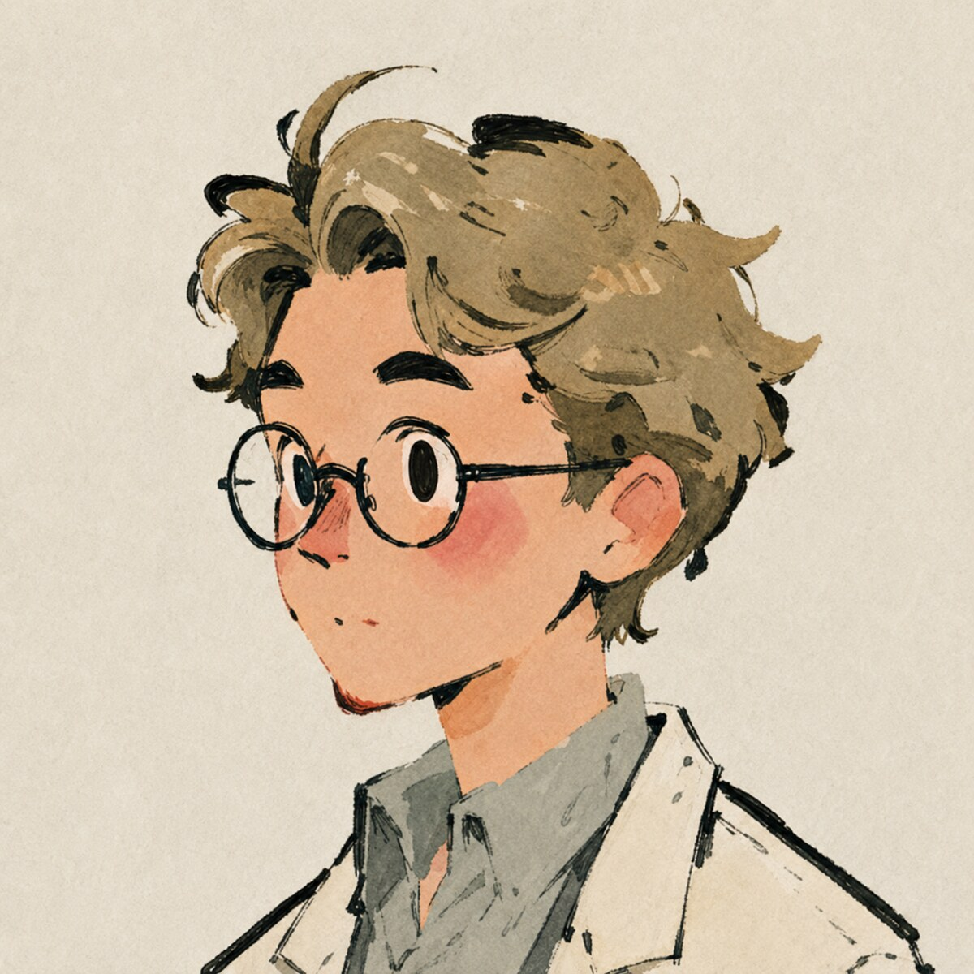
루카스와 멜루진 박사, 구원자와 설계자
CHARACTER
루카스 · 23세 전후 연구원
순진하고 호기심 많은 데이터 분석 담당, R을 구하려다 몸과 정체성을 빼앗기는 비극적 인물
디테일 보정
둥근 금속 안경 / ID 카드 겸 데이터 저장 장치 / 데이터 장비 가방으로 직업 특성 표현
K. 멜루진 박사 · 마녀 포지션
신경공학(뇌-기계 인터페이스) 분야의 천재 과학자, 딸을 잃은 슬픔을 차갑고 이성적인 태도 뒤에 감춘 인물
루카스 캐릭터 시트

Slide 8
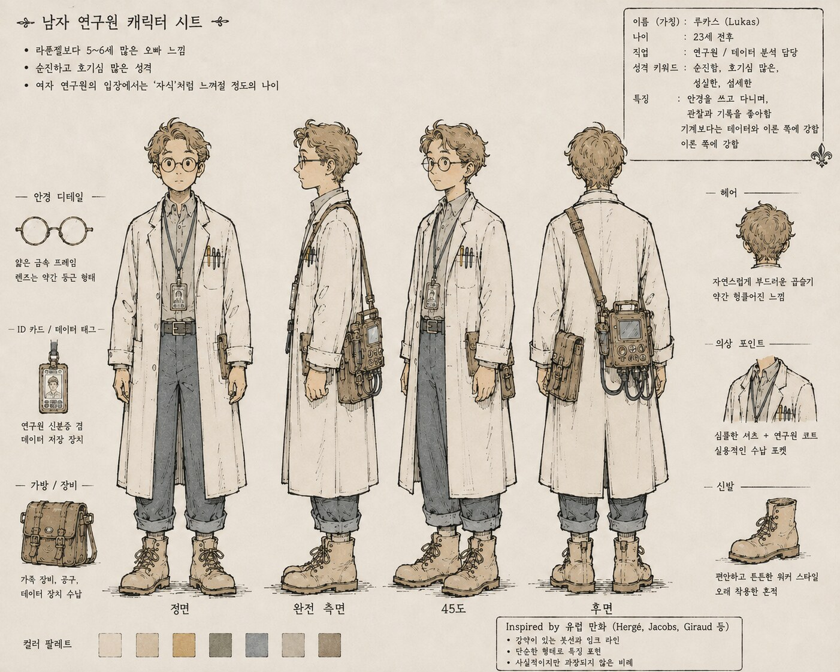
리뉴 클레르 손그림과 청록 / 황금 대비의 스타일 바이블
STYLE BIBLE
그래픽
유럽 그래픽 노블의 리뉴 클레르 2D 손그림, 케이블 / 파이프 / 심장 모티브 장식
미학
사이버펑크 / 스팀펑크 / 레트로가 혼재된 독자적 디자인
색감
비비드하지 않은 차분한 단일 톤, 청록과 황금의 보색 대비
모션
초당 12~15프레임 리미티드, 감정적 순간에는 풀프레임 전환
PALETTE
청록 / 황금 대비 색과 캐릭터 시트 팔레트

Slide 9
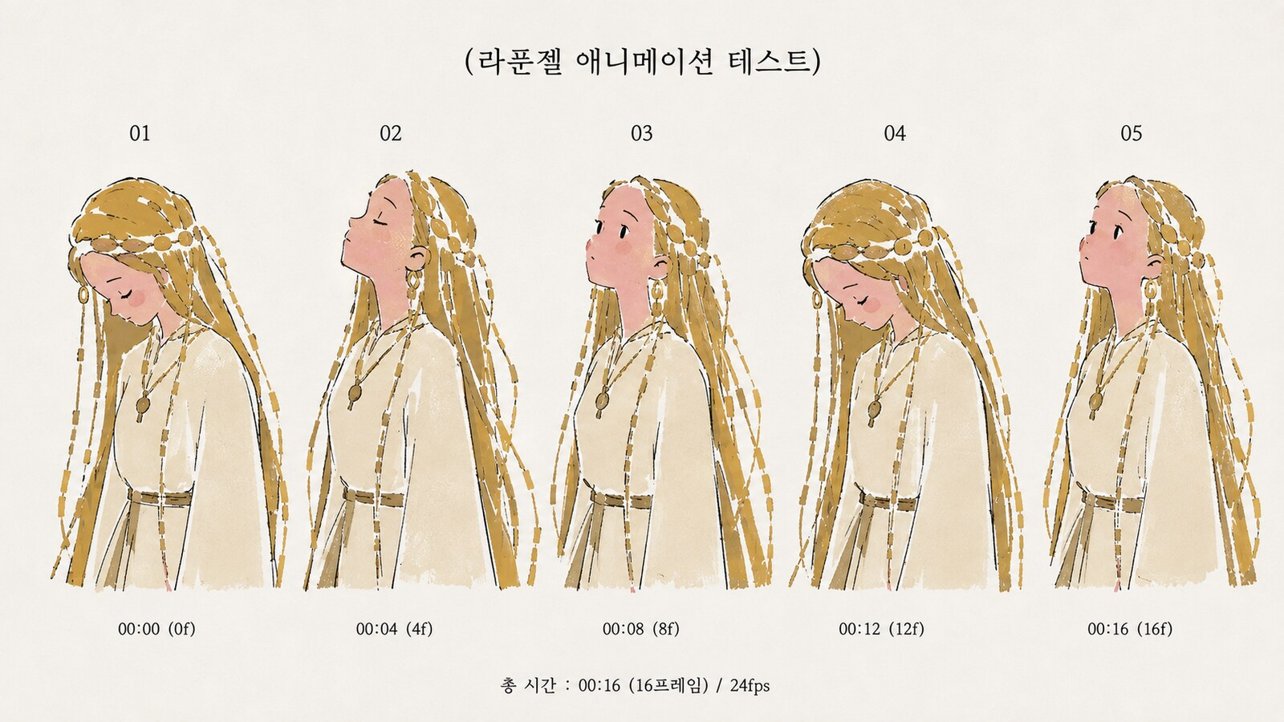
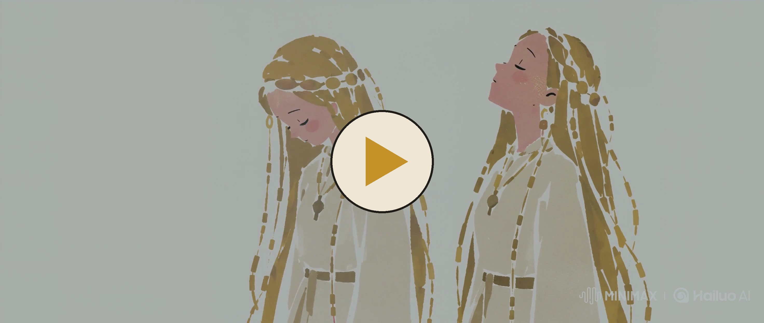
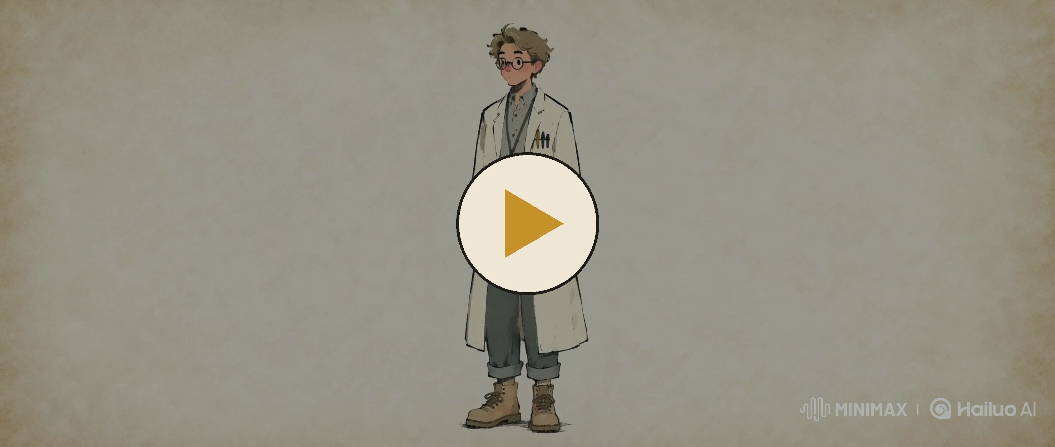
키프레임 설계와 영상 테스트로 검증한 움직임
MOTION TEST
▶ 머리카락 모션 테스트
▶ 루카스 턴어라운드 테스트
16프레임 / 24fps 키프레임 설계로 머리카락의 흐름과 고개 움직임 테스트
턴어라운드 영상으로 각도별 캐릭터 일관성 검증

Slide 10
유사 작품 검토와 원작 비평으로 다진 기획의 깊이
RESEARCH
유사성 검토
SF 원형 계보
원작 해석
엑스 마키나(2014)
죽은 자식을 기술로 재현한다
마녀와 라푼젤의 관계
데이터 생명체 설정과 후반 전개의 장르적 유사성을 검토해 차별점 확인
우주소년 아톰 / 초비츠 / 마조리 프라임 / 블랙 미러 'Be Right Back' / 다큐멘터리 '너를 만났다' 등
나르시시즘적 모성 / 앤 섹스턴의 시 / 페미니즘적 해석 / 융의 '삼키는 어머니' 원형, 탑의 상징성(소유욕 / 심리적 조종 / 수직성)
리서치 결과를 R / 루카스 / 멜루진 박사의 인물 구축에 반영

Slide 11

감사합니다
고일준
FIN

